Slide 1
Skola för världen
Svenska FN-förbundet

Slide 2
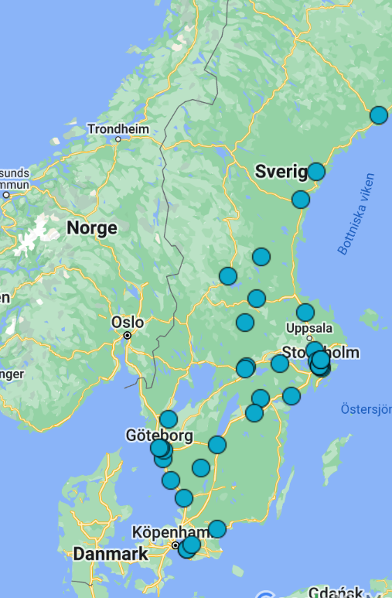
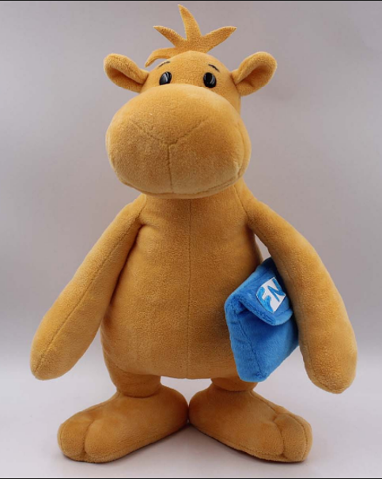
FN-förbundets skolverksamhet
Notes:
FN-förbundets skolverksamhet stöttar lärare och elever på grundskolor och gymnasieskolor i Sverige. Här kommer ni få möta båda verksamheterna och på vilket sätt ni som skola har möjlighet att samarbeta med FN-förbundet.

Slide 3
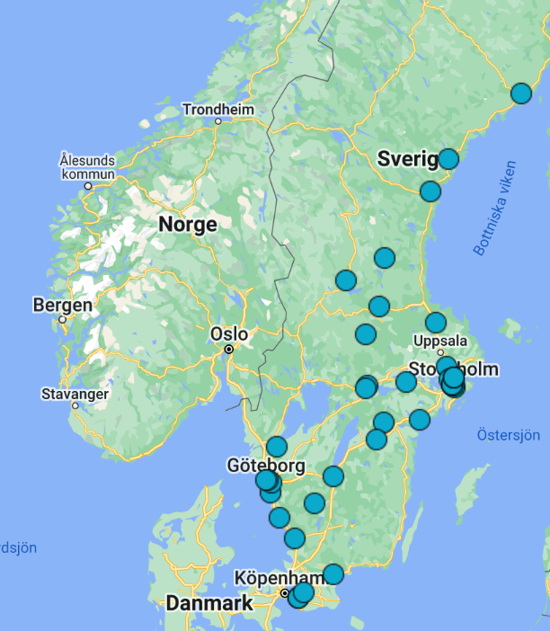
FN-skola
Certifierade gymnasieskolor
Digital portal med skolmaterial
Lärarfortbildning
FN-rollspel
FN-elevföreningar
Notes:
Certifieringen av FN-skolor startade 2007 med syftet att stärka gymnasieskolors arbete med globala frågor genom att öka lärares kompetens och elevers engagemang för globala frågor. FN-förbundet har idag ett närmare samarbete med gymnasieskolor som är certifierade FN-skolor. Skolorna finns utspridda över hela Sverige och består av både kommunala och fristående skolor. En certifiering innebär att skolorna är beredda att satsa på att stärka lärarnas kompetens och elevers engagemang inom globala frågor genom ett fördjupat samarbete med Svenska FN-förbundet där det finns uppsatta kriterier. Kriterier har tagits fram tillsammans med FN-skolorna och är en riktlinje för skolorna i vad de ska arbeta mot och för oss på FN-förbundet i vad vi behöver stötta skolorna med genom vårt utbud. Kriterierna består bland annat av att skolorna ska kunna erbjuda sin personal fortbildning inom globala frågor och stötta elever att starta och bedriva FN-elevföreningar på skolorna.
FN-förbundet vill stötta gymnasieskolor i deras viktiga arbete med att stärka demokratin. Genom FN-skola vill vi hjälpa lärare att utbilda elever till kunniga, modiga och engagerade världsmedborgare som står upp för alla människors lika värde.
Varje år görs en årlig utvärdering med skolorna för att FN-förbundet ska kunna möta skolornas behov. Varje skola har även en kontaktperson på FN-förbundet som stöttar skolan med att planera och genomföra läsåret som FN-skola.
Utbudet för FN-skola består bland annat av tillgång till en lösenordsskyddad portal för FN-skolor, material till lärare att använda i klassrummet, stöd till FN-elevföreningar (kickoffer, handbok i föreningsarbete, aktionspaket och tips på aktiviteter att genomföra mm), stöd i genomförande av FN-rollspel på skolan och platser på ungdomskonferensen.

Slide 4
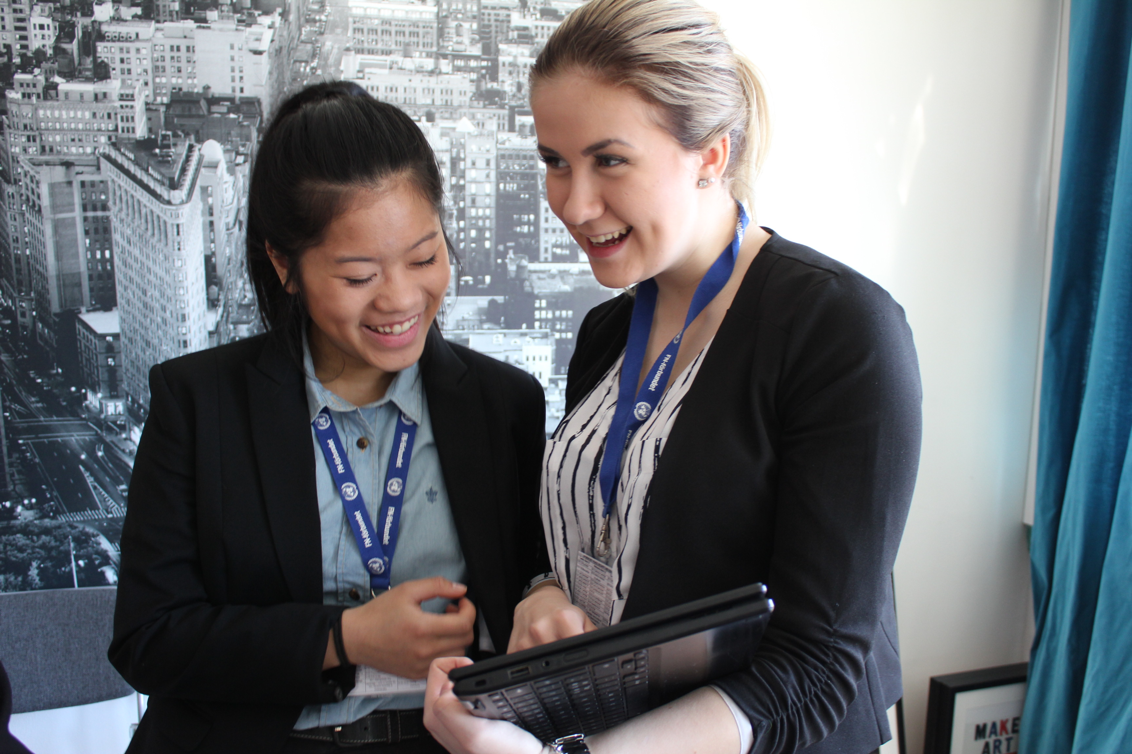
FN-rollspel och elevengagemang
Notes:
FN-rollspel är en fantastisk metod för att lära sig om globalt samarbete, internationella frågor och FN-systemet. Genom FN-rollspel får elever möjlighet att vässa sina kunskaper om sakfrågorna, länders olika förutsättningar och ställningstaganden, retorik och diplomati. En metod som med fördel kan genomförs ämnesövergripande. FN-förbundet erbjuder lärarutbildning i hur ett FN-rollspel arrangeras. Lärare och elever som ska sitta ordförande på skolans FN-rollspel, dvs vara spelledare kan även gå en ordförandekurs via FN-förbundet. På portalen för FN-skolor finner ni färdiga rollspelsmaterial, handböcker och videoföreläsningar att använda inför FN-rollspelet.
Elevengagemang
90 % av FN-skolorna har en FN-elevföreningar
FN-elevföreningarna en demokratiskola där eleverna lär sig om FN, internationella frågor och vikten av att skydda civilsamhällets demokratiska utrymme.
Engagerar elever i globala frågor genom lokal verksamhet
Ca 18 000 elever och lärare tar del av våra aktionspaket varje läsår.
Stöd av FN-förbundet via personlig kontakt, utbildningar, kickoffer, portal

Slide 5
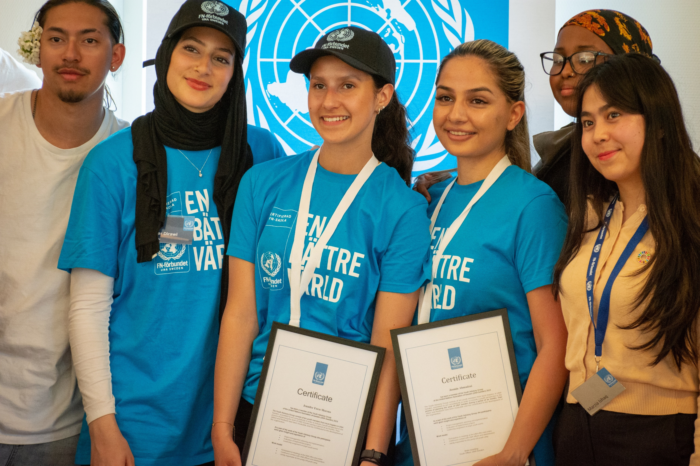
Internationell samverkan
Notes:
Vi har idag ett nära samarbete med FN-förbundet i Albanien där vi bland annat tagit med elever ifrån FN-skolor till Albanien för att delta i internationellt FN-rollspel. Ungdomar från Albanien har även deltagit i vår ungdomskonferens.
Tillsammans med Albanska FN-förbundet har vi idag även ett samarbete med gymnasieskolor i Albanien som bidrar till utbyte av erfarenheter mellan lärare och elever i Sverige och Albanien.

Slide 6
Grundskolesatsning
Notes:
FN-förbundets nya grundskolesatsning startades 2023 med stöd av Allmänna Arvsfonden. Syftet med grundskolesatsningen är att nå ut till elever upp till 16 år med kunskap, hopp och erbjudande om lokalt engagemang för en bättre värld.

Slide 7
Världskoll i skolan
Digital portal med skolmaterial om: FN, Globala målen och mänskliga rättigheter
Lärarfortbildning inför FN-dagen
Nyhetsbrev med tips på lektioner
Samverkan med lokala FN-föreningar
Medlemskap i Svenska FN-förbundet
Notes:
Utbudet mot grundskolor består av:
Digital portal med skolmaterial om: FN, Globala målen och mänskliga rättigheter
Lärarfortbildning inför FN-dagen
Nyhetsbrev med tips på lektioner
Samverkan med lokala FN-föreningar
Medlemskap i Svenska FN-förbundet

Slide 8
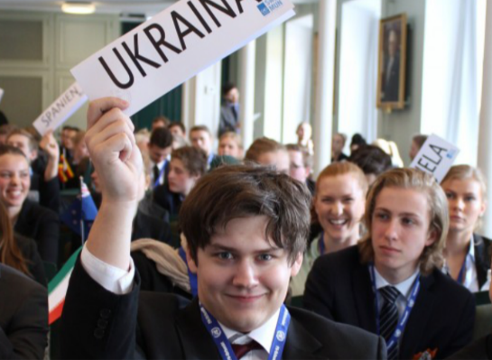
Material och metoder
Årskurs F-3 Anpassade grundskola
Årskurs 4-6 Årskurs 6-9
Notes:
Åk F-3: Till lågstadiet och anpassad grundskola finns ett materialpaket: FN-filuren och de globala målen. Skolmaterialet är framtaget av lärare för lärare och utgår från den aktuella läroplanen. FN-filuren dyker upp i klassrummet med sin väska. I väskan finns ett brev som är skrivet till eleverna. Klassen tar del av FN-filurens resor till världens alla hörn och får möta barn och organisationer i andra länder i breven och lektionerna avslutas med ett praktiskt moment.
ÅK-4-9 För mellan- och högstadiet har vi tagit fram FN-rollspel. FN-rollspel är en metod där eleverna förvandlas till delegater och får gå in i en roll som diplomat som ska företräda ett land under ett FN-möte, t.ex. i FN:s säkerhetsråd. Den här metoden brukar beskrivas som väldigt lärorik och utvecklande för elever, och lärarna kan ofta checka av stora delar av kunskapskrav som ska uppnås.

Slide 9
Tack!
Läs mer om FN-förbundets skolverksamhet här: https://fn.se/skola

